Slide 1
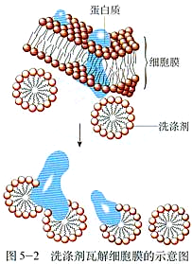
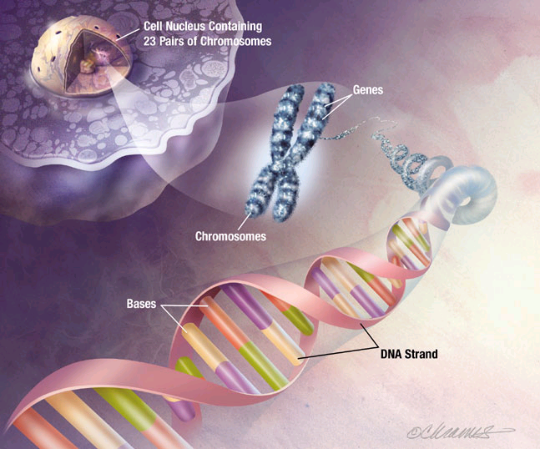
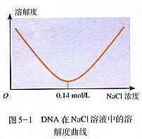
3.1.2 DNA的粗提取与鉴定

Slide 2
探究-实践
DNA的粗提取与鉴定
（一）基础知识
1、提取大分子的基本思路是什么？
选用一定的物理、化学方法分离具有不同物理或化学性质的生物大分子。
2、提取DNA分子的基本思路是什么？
利用DNA与RNA、蛋白质和脂质等在物理和化学性质上的差异，提取DNA，去除其他成分。

Slide 3
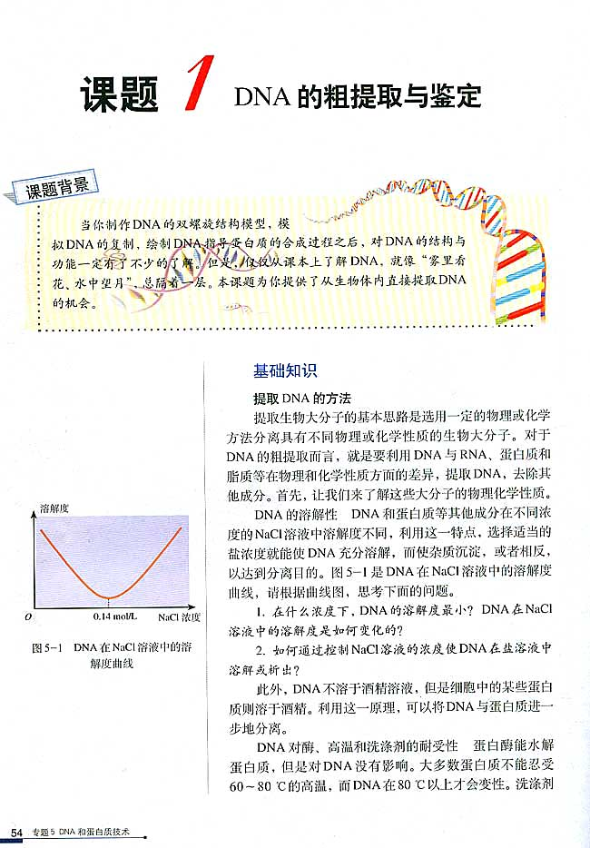
（二）DNA粗提取的原理
---DNA的溶解性和耐受性
1、DNA不溶于酒精溶液
DNA不溶于酒精溶液，但细胞中某些蛋白质则溶于酒精。利用这一原理，可初步分离DNA与蛋白质。
2、DNA在不同浓度的NaCl溶液中溶解度不同
任务：
① 观察右图，尝试描述DNA在NaCl
溶液中的溶解度曲线。
② 如何通过控制NaCl溶液的浓度使
DNA在盐溶液中溶解或析出？

Slide 4
资料：当氯化钠的物质的量浓度为 2 mol／L时，DNA的溶解度最大
① 描述DNA在NaCl溶液中的溶解度曲线。
在NaCl溶液浓度低于0.14 mol/L时，DNA的溶解度随NaCl溶液浓度的增加而逐渐降低；在0.14 mol/L时，DNA溶解度最小；当NaCl溶液浓度继续增加时，DNA的溶解度又逐渐增大。
〖思考② 〗
如何通过控制NaCl溶液的浓度使DNA在盐溶液中溶解或析出？
先用2mol/L NaCl溶液溶解DNA，再加入蒸馏水，使其溶液浓度从2mol/L下降到0.14 mol/L，使DNA在盐溶液中析出。

Slide 5
〖思考〗
酒精是一种常用有机溶剂，但DNA却不能溶于酒精（特别是95％冷却酒精），但细胞中蛋白质可溶于酒精。
问：利用DNA不溶于酒精的原理，可以达到什么目的？
将DNA和蛋白质进一步分离

Slide 6
3、DNA对酶、高温和洗涤剂的耐受性
①蛋白酶—水解蛋白质，对DNA没有影响。
②高温—大多数 在60～80℃时变性沉淀,而 在
80℃以上才会变性。
③洗涤剂—溶解细胞膜，
去除 ;
但对DNA没有影响。
蛋白质
DNA
脂质、蛋白质

Slide 7
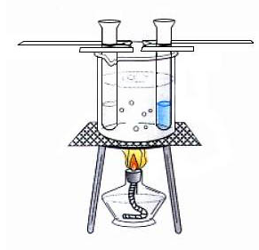
4、DNA的鉴定
在沸水浴条件下，DNA遇二苯胺试剂会呈现蓝色，因此用二苯胺试剂鉴定DNA分子。
DNA
+
二苯胺
沸水浴
蓝色

Slide 8
（三）目的要求
1、了解DNA的物理化学性质；理解DNA粗提取
和鉴定的原理
2、学会DNA粗提取的方法以及利用二苯胺试剂
对DNA 进行鉴定

Slide 9
（四）材料用具
1、实验材料的选取
不同生物的组织中DNA含量不同。在选取材料时，应本着DNA含量高、材料易得、便于提取的原则。你认为如下提供的材料中哪些不适合提取DNA？为什么？
供选材料：（括号内为染色体条数）
新鲜洋葱（16）、香蕉、菠菜（12）、菜花、、猕猴桃（58）；
猪肝（38）、鱼卵、鸡血（78）、哺乳动物的成熟红细胞；
在液体培养基中培养的大肠杆菌（1）
原则上，凡是含有DNA的生物材料都可以考虑
选用DNA含量相对较高的生物组织，成功的可能性更大。

Slide 10
2、实验用具
烧杯、量筒、玻璃棒、
研钵、纱布、漏斗、
试管、试管架、试管夹、
酒精灯、石棉网、三脚架、火柴、
刀片和天平等。

Slide 11
（五）方法步骤：
1、实验材料的选取
2、破碎细胞，获取含DNA的滤液
3、除去滤液中的杂质(纯化)
4、DNA的析出与鉴定

Slide 12
以洋葱为实验材料的实验设计：
1.称取约30g洋葱, 切碎，然后放入研钵中，倒入10ml研磨液，充分研磨。
2.在漏斗中垫上纱布，将洋葱研磨液过滤到烧杯中，在4⁰C冰箱中放置几分钟后，再取上清液。也可以直接将研磨液倒入塑料离心管中，在1500r/min 的转速下离心5min，再取上清液放入烧杯中。
3.在上清液中加入体积相等的、预冷的酒精溶液（体积分数为95%），静止
2-3min，溶液中出现的白色丝状物就是粗提取的DNA。用玻璃棒沿一个方
向搅拌，卷起丝状物，并用滤纸吸去上面的水分；或者将溶液倒入塑料 离心管中，在10000r/min的转速下离心5min，弃上清液，将管底的沉淀物
（粗提取的DNA ）晾干。
4.取两只20ml的试管，各加入2mol/lNaCl溶液5ml。将丝状物或沉淀物溶于其中一个试管的NaCl溶液中，然后，向两只试管中各加入4ml的二苯胺试剂，混合均匀后，将试管置于沸水中加热5min 。待试管冷却后，比较两只试管中颜色的变化。

Slide 13
以鸡血为实验材料的实验设计（参考方案）：
1.向10ml鸡血细胞液中加入20ml蒸馏水，搅拌5min。
2.3～4层纱布过滤，取滤液。
3.加入2倍体积的2mol/lNaCl溶液，搅拌1min。
4.贴壁缓慢加入蒸馏水，直至粘稠物不再增加。
5.3～4层纱布过滤，得DNA粘稠物。
6.用2mol/lNaCl溶液20ml溶解DNA粘稠物，搅拌3min
7.3～4层纱布过滤，取滤液。
8.贴壁缓慢加入40ml预冷的酒精，缓慢、均匀搅拌得丝状物，取出丝状物。
9.鉴定：用2mol/lNaCl溶液5ml溶解丝状物，再加二苯胺试剂4ml，水浴加热。

Slide 14
以鸡血为实验材料的实验设计（参考方案）：

Slide 15
香蕉DNA的粗提取实验（参考方案）
①取一段长约2 cm的去皮香蕉，剪碎置于玻璃杯中。
②加入10mL温水，2g食盐，5滴洗洁精，充分研磨。
③用双层纱布过滤研磨液，收集滤液。
④向滤液中加人2 g嫩肉粉，混合均匀。
⑤将滤液置于55~60℃ (木瓜蛋白酶作用的最适温度)的水浴中加热5~10 min。⑥冷却，加入等体积、预冷的体积分数为95%的酒精。
⑦静置2~3 min,用玻璃棒(或筷子)挑取白色絮状析出物。

Slide 16
2、破碎细胞，获取含DNA的滤液
动物细胞
动物细胞的破碎较易，例如，在鸡血细胞液中加入一定量的蒸馏水，同时用玻璃棒搅拌，过滤后收集滤液即可
植物细胞
提取洋葱/香蕉DNA时，在切碎的洋葱/香蕉中加入一定的洗涤剂和食盐，进行充分的搅拌和研磨，过滤后收集研磨液

Slide 17
2、破碎细胞，获取含DNA的滤液
思考：
在以上实验中，加入蒸馏水、洗涤剂和食盐的作用分别是什么？过滤时应当选用（滤纸、尼龙布）。
血细胞在蒸馏水中大量吸水涨破，搅拌加速细胞破裂；
洗涤剂能溶解细胞膜，有利于DNA的释放；食盐的主要成分是NaCl，有利于DNA的溶解。
选用尼龙布进行过滤。

Slide 18
2、破碎细胞，获取含DNA的滤液
讨论：
1）在处理植物组织时需要进行研磨，其目的是什么？
破碎细胞壁，使核物质容易溶解在NaCl溶液中
2）如果研磨不充分，会对实验结果产生怎样的影响？
研磨不充分会使细胞核内的DNA释放不完全，提取的DNA量变少，影响实验结果，导致看不到丝状沉淀物、用二苯胺鉴定不显示蓝色等。

Slide 19
3、除去滤液中的杂质(纯化)
方案一：原理是DNA在不同浓度NaCl溶液中溶解度不同
30mL滤液＋3.5gNaCl→同方向搅拌，DNA溶解→加入蒸馏水→调节NaCl溶液浓度为0.14mol/L DNA析出 →过滤除去溶液中的杂质，得到过滤物→放到2mol/LNaCl溶液中溶解DNA →DNA-NaCl溶解液
思考：
为什么反复地溶解与析出DNA，能够去除杂质
用高盐浓度的溶液溶解DNA，能除去在高盐溶液中不能溶解的杂质；用低盐溶液使DNA析出，能除去溶解在低盐溶液中的杂质。因此，通过反复溶解与析出DNA，就能够除去与DNA溶解度不同的多种杂质。

Slide 20
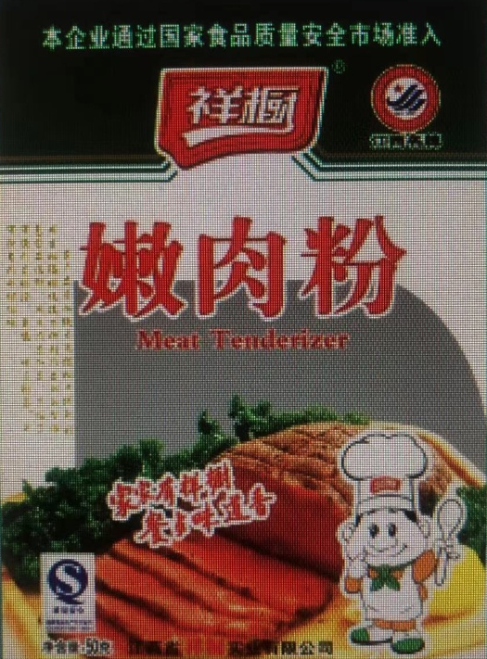
3、除去滤液中的杂质(纯化)
方案二：30mL滤液＋嫩肉粉（木瓜蛋白酶）
→静置5～10分钟(55~60℃)→DNA滤液
原理：利用蛋白酶分解杂质蛋白，不分解
DNA，从而使DNA与蛋白质分开
方案三：30mL滤液→60～67℃处理→过滤
获得含DNA滤液
原理：DNA和蛋白质对高温耐受性的不同，
从而使蛋白质变性，与DNA分离。

Slide 21
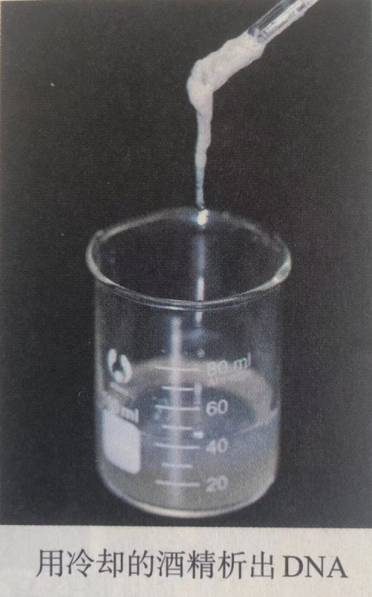
3、除去滤液中的杂质(纯化)
讨论：1）此步骤获得的滤液中可能含有哪些细胞成分？
可能含有核蛋白、多糖和RNA等杂质
2）为了纯化提取的DNA需要将滤液作如何处理？
与等体积95％冷却酒精混合，析出白色丝状物→除去核蛋白、RNA、多糖等。

Slide 22
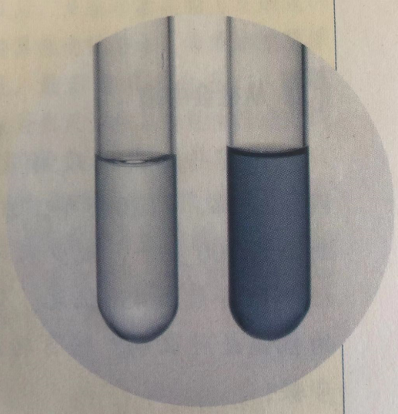
4、DNA的析出与鉴定
DNA
+
二苯胺
沸水浴
蓝色
加入2mol/L氯化钠溶液
加入2mol/L氯化钠溶液
对照组
实验组
不加入丝状物
加入丝状物
加入4ml二苯胺试剂
水浴加热
加入4ml二苯胺试剂
步步高43--44页练习

Slide 23
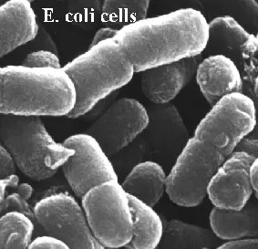
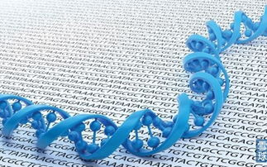
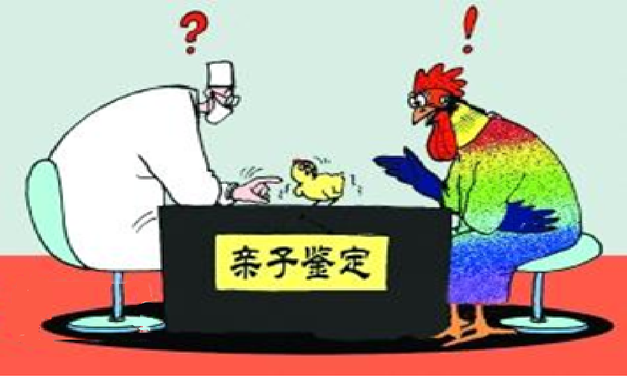
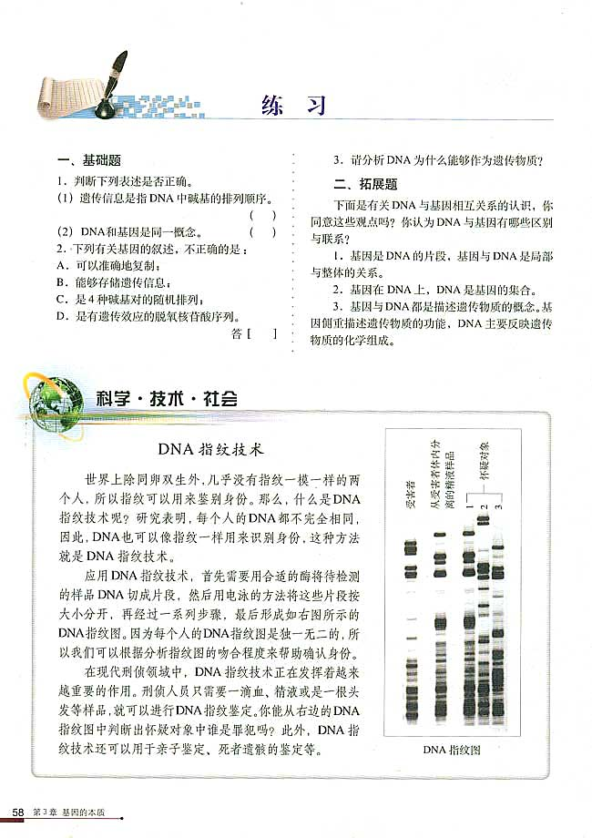
拓展：DNA提取的应用
插入人胰岛素基因的大肠杆菌
基因组测序
亲子鉴定
基因工程
刑侦破案

